Slide 1
C2 en moabita
Un análisis estadístico de la estela de Mesa

Slide 2
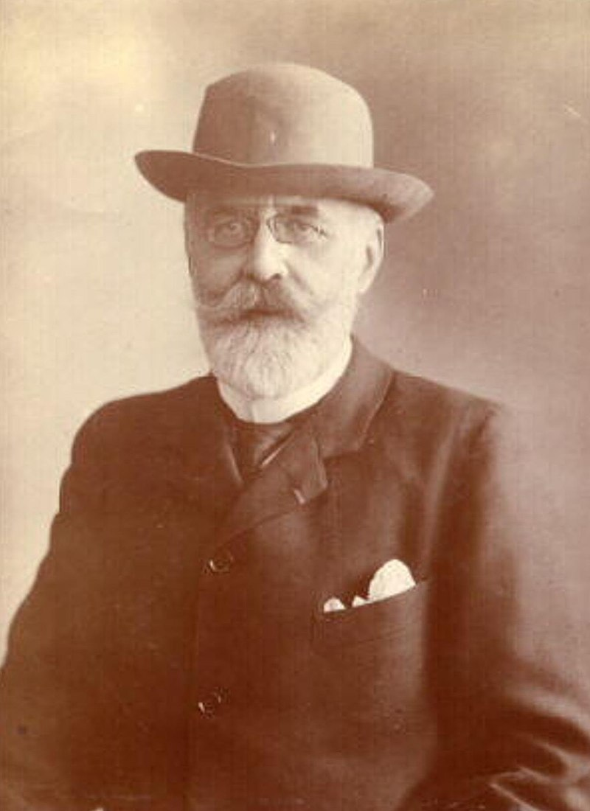
Charles Simon Clermont-Ganneau

Slide 3
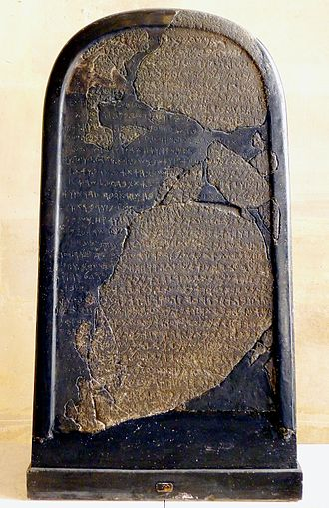
Estela de Mesa

Slide 4
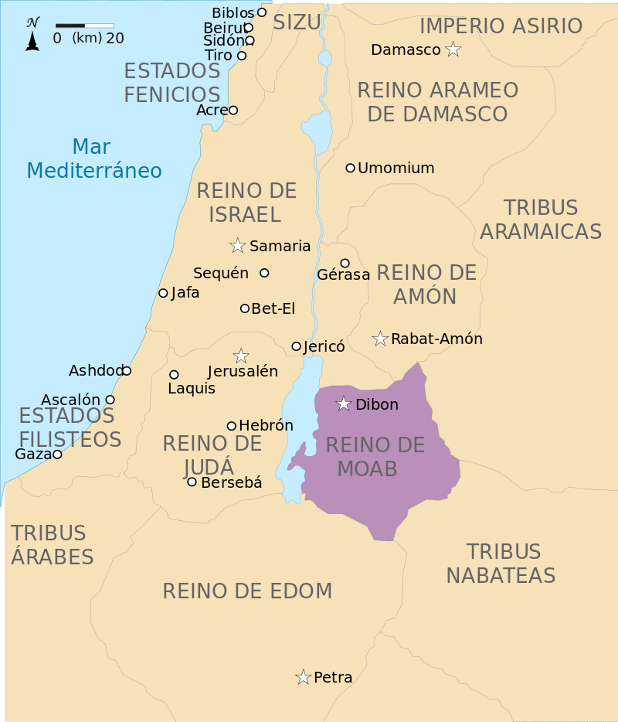
Estela de Mesa
Reino de MOAB

Slide 5
Hipótesis
Las letras en protofenicio (o protohebreo) tienen frecuencia similar a las hebreas.
El lenguaje estela cumple la ley de Zipf.
Las palabras tienen estructura de lengua semítica.
¿Es similar al hebreo antiguo?

Slide 6
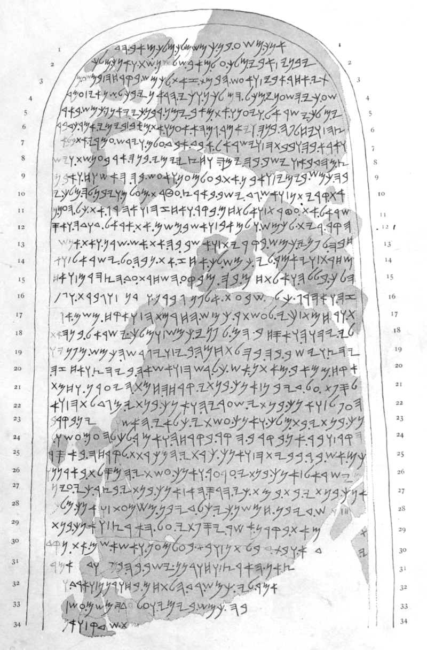
Algunos datos generales
La estela tiene 1076 letras
en un alfabeto de 22 letras.
Consta de 36 frases
distribuidas en 34 líneas.
El texto tiene 295 palabras
192 palabras diferentes.

Slide 7
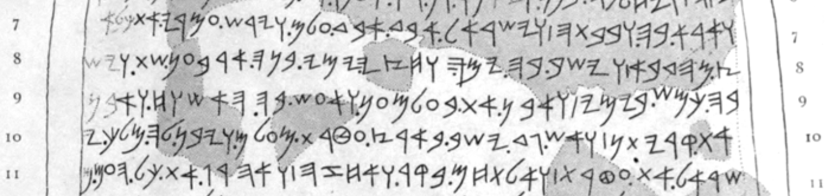
Signos de puntuación

Slide 8
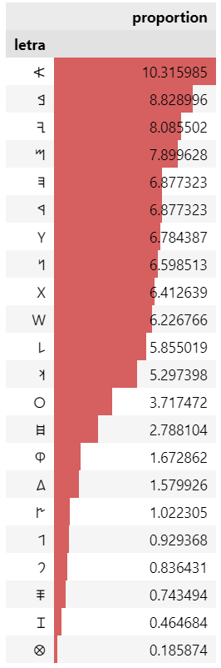
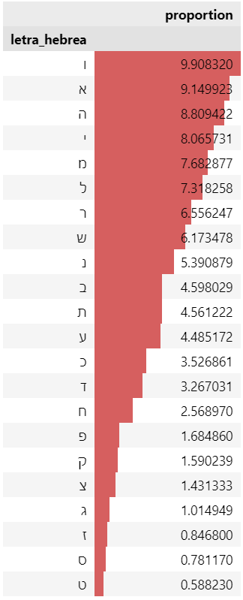
Comparación de frecuencia de letras (en porcentaje) en la estela de Mesa (izquierda) respecto a la frecuencia de letras hebreas en el Antiguo Testamento
moabita
Hebreo antiguo

Slide 9
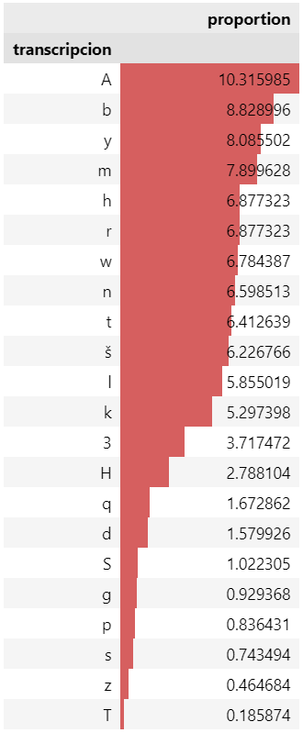
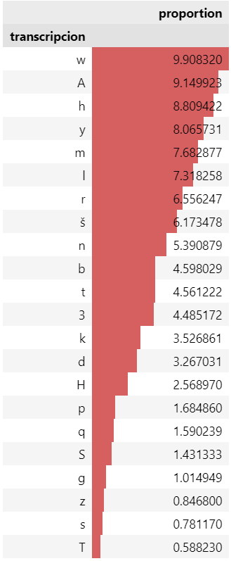
Comparación de frecuencia de letras (en porcentaje) en la estela de Mesa (izquierda) respecto a la frecuencia de letras hebreas en el Antiguo Testamento
moabita
Hebreo antiguo
moabita
Hebreo antiguo

Slide 10
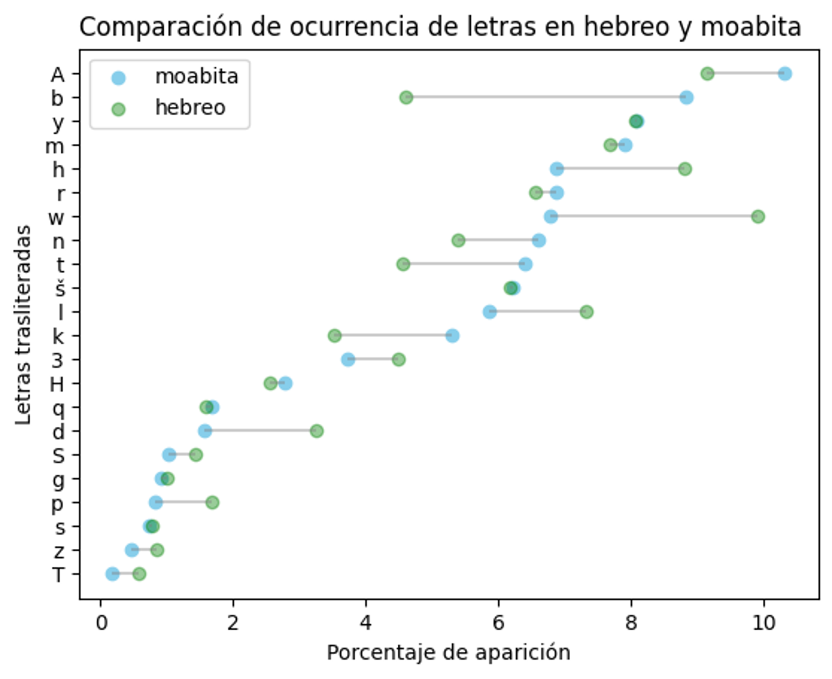
Comparación de frecuencia de letras moabita-hebreo

Slide 11
Conclusión de estudio por letras
Hay gran similitud fonética, pero el hebreo y el moabita no son la misma lengua.
Si no se conociera el alfabeto fenicio, el estudio de frecuencias ayudaría a descifrarlo pero no sería infalible.

Slide 12


Estudio por palabras: la ley de Zipf
Ordenamos las palabras de un texto por número de apariciones.
La frecuencia de aparición de esa palabra es inversamente proporcional a su posición en la lista.
$$P_{n}∝ \frac{1}{n^{a}}$$
$P_{n}$ es la frecuencia de aparición de la palabra.
$n$ es la posición de la palabra en la lista ordenada de más a menos frecuente.
$a$ es un parámetro que suele rondar entre 1 y 1,6

Slide 13




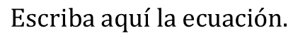
Estudio por palabras: la ley de Zipf
Podemos expresar esta ecuación como una recta si tomamos logaritmos:
$$P_{n}=K \frac{1}{n^{a}}$$
$${logP}_{n}=\log\left(K \frac{1}{n^{a}}\right)$$
$${logP}_{n}=\log{K} −a∙log{n}$$
De este modo, si tomamos los logaritmos de los valores, podemos expresar esta ecuación como una recta de pendiente $− a$.

Slide 14
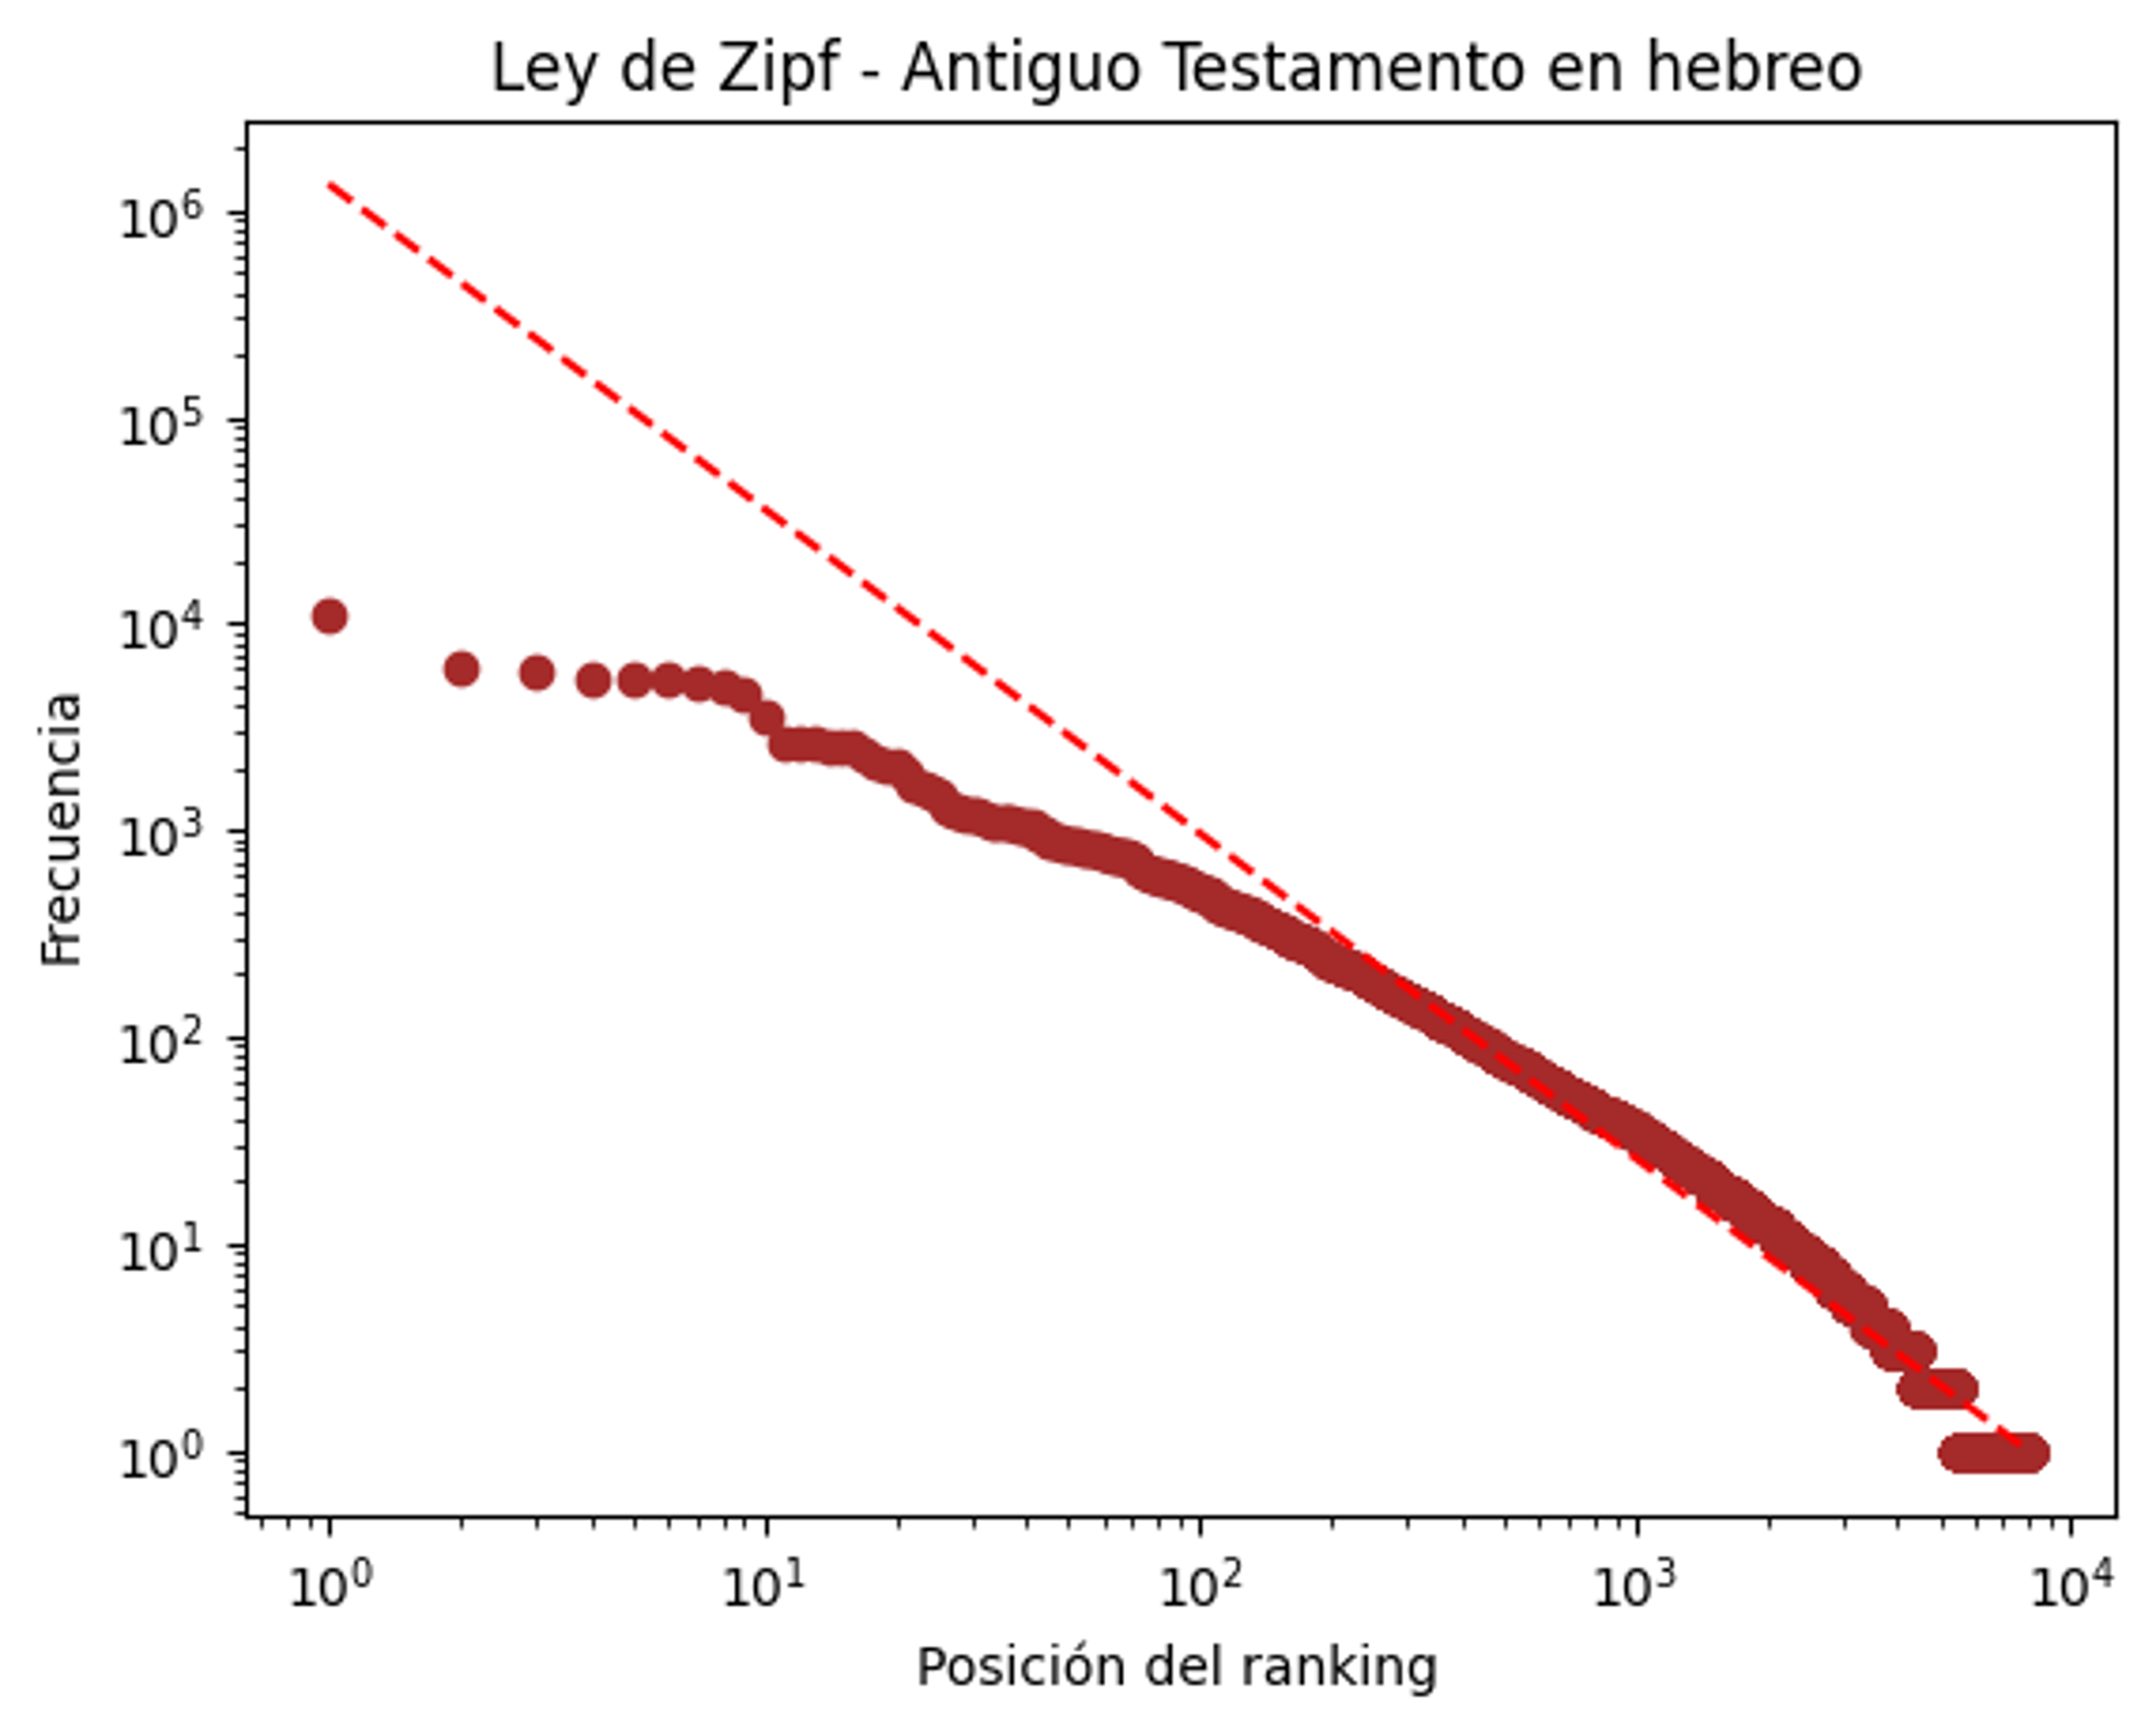
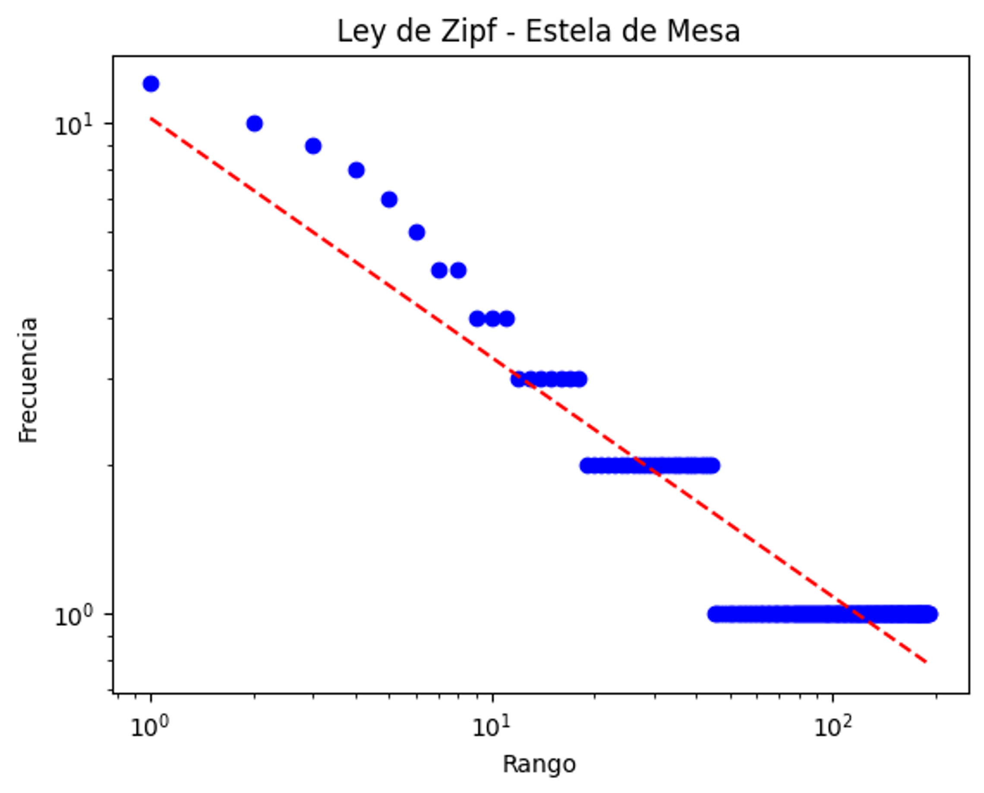
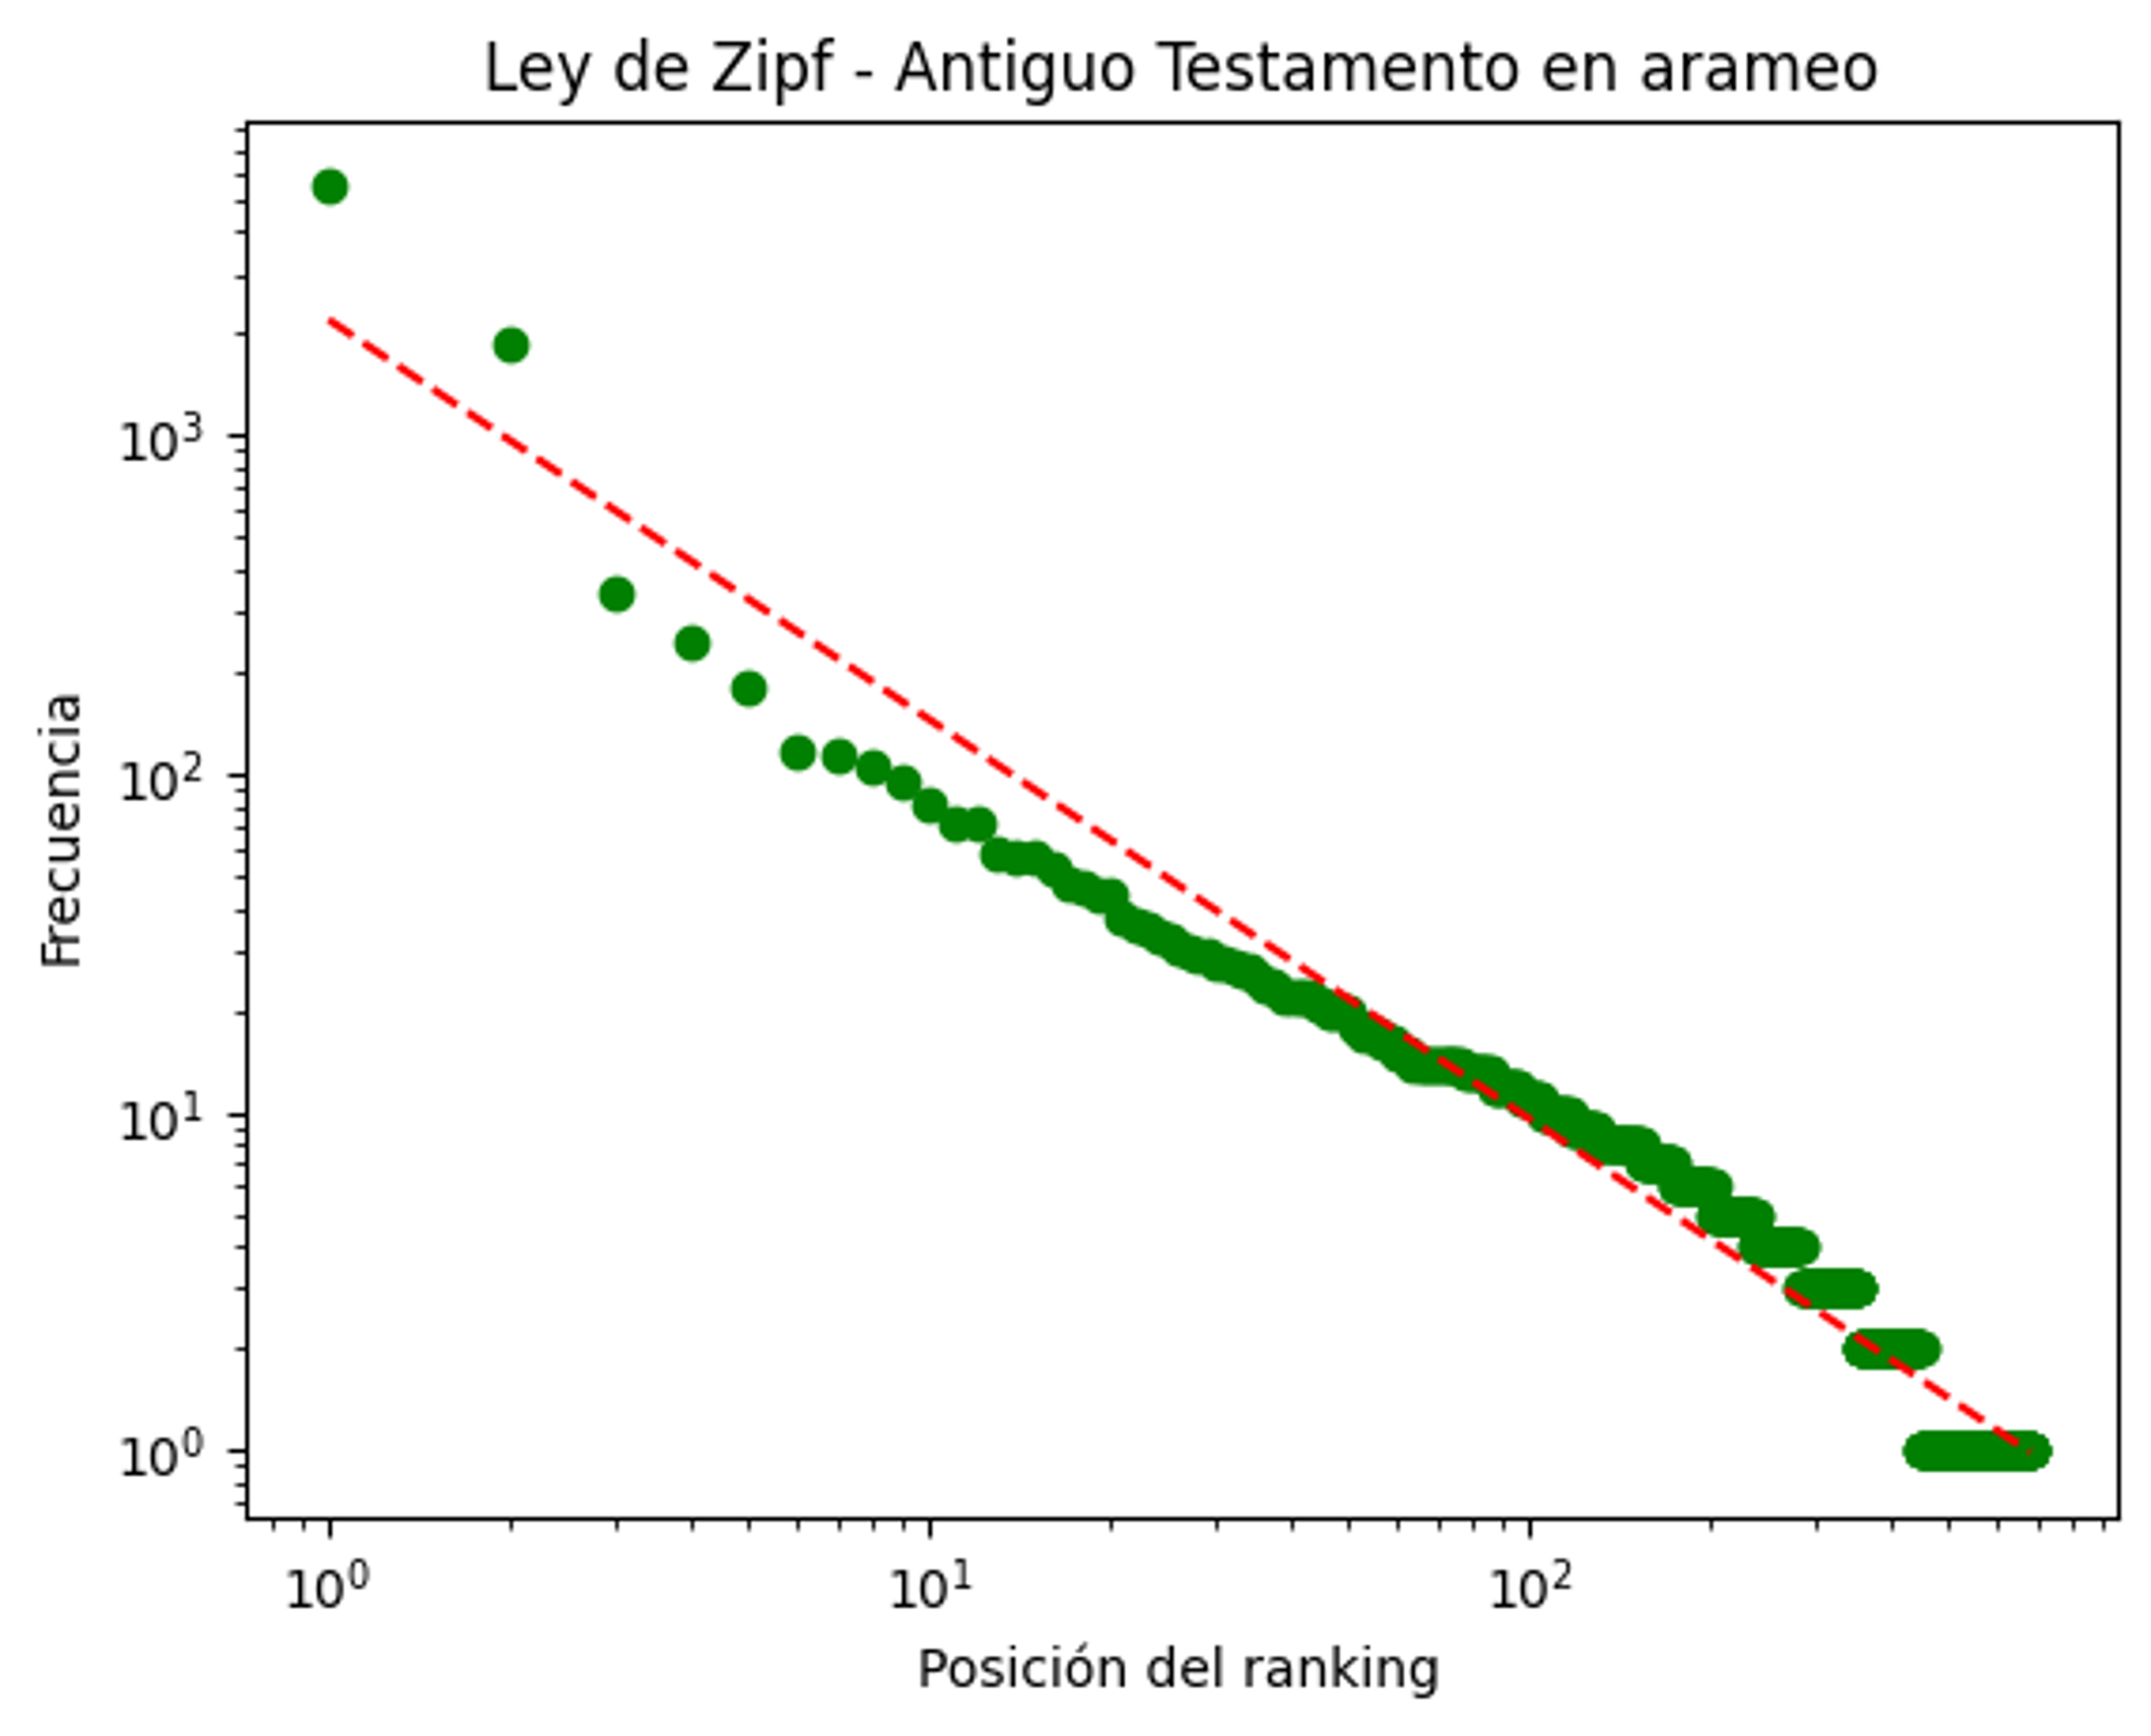
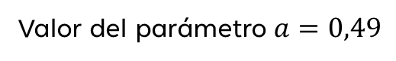
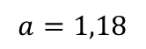
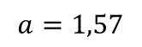
Ley de Zipf en moabita, hebreo y arameo
${logP}_{n}=\log{K} −a∙log{n} →$ Número de apariciones = - a • posición en el rango
$$a=1,57$$
Valor del parámetro $a=0,49$
$$a=1,18$$

Slide 15
Conclusión
La estela de Mesa cumple la ley de Zipf.
Hay indicios de que no es un texto inventado, cumple leyes generales de la lingüística

Slide 16
Estudio por palabras: Raíces
Si es una lengua de familia semítica, las raíces son trilíteras.
Por ejemplo, en árabe la raíz sh – k - r:

Slide 17
Estudio por palabras: Raíces
Si es una lengua de familia semítica, las raíces son trilíteras.
Por ejemplo, en árabe la raíz sh – k - r:
shukran significa gracias

Slide 18
Estudio por palabras: Raíces
Si es una lengua de familia semítica, las raíces son trilíteras.
Por ejemplo, en árabe la raíz sh – k - r:
shukran significa gracias
shakara significa él agradeció

Slide 19

Estudio por palabras: Raíces
Si es una lengua de familia semítica, las raíces son trilíteras.
Por ejemplo, en árabe la raíz sh – k - r:
shukran significa gracias
shakara significa él agradeció
significa agradecida

Slide 20
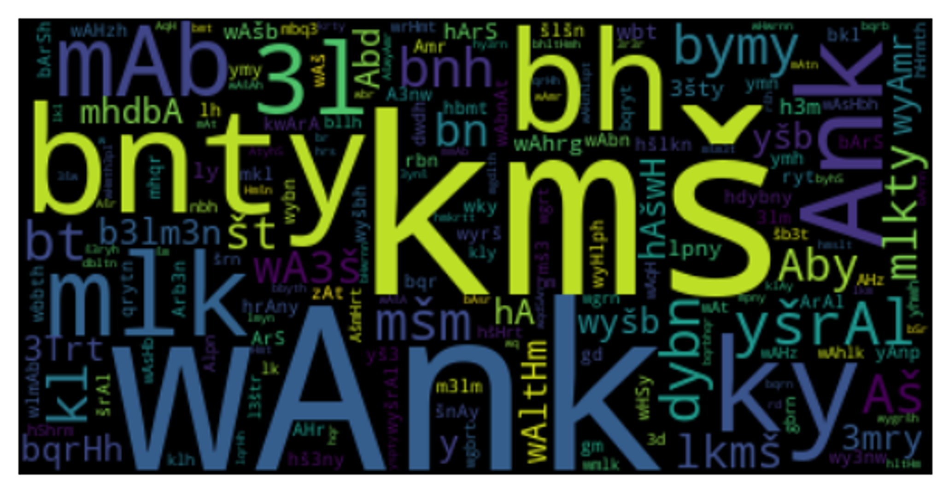
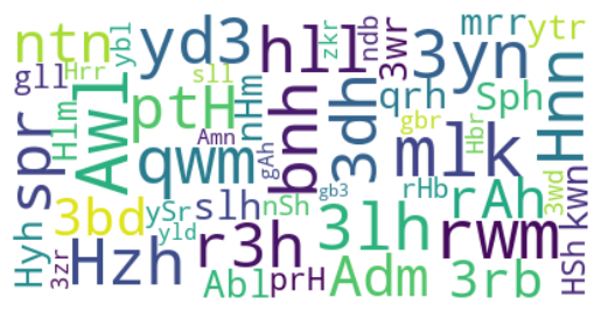
Nubes de palabras
Nube de palabras: raíces en hebreo
Nube de palabras en moabita

Slide 21
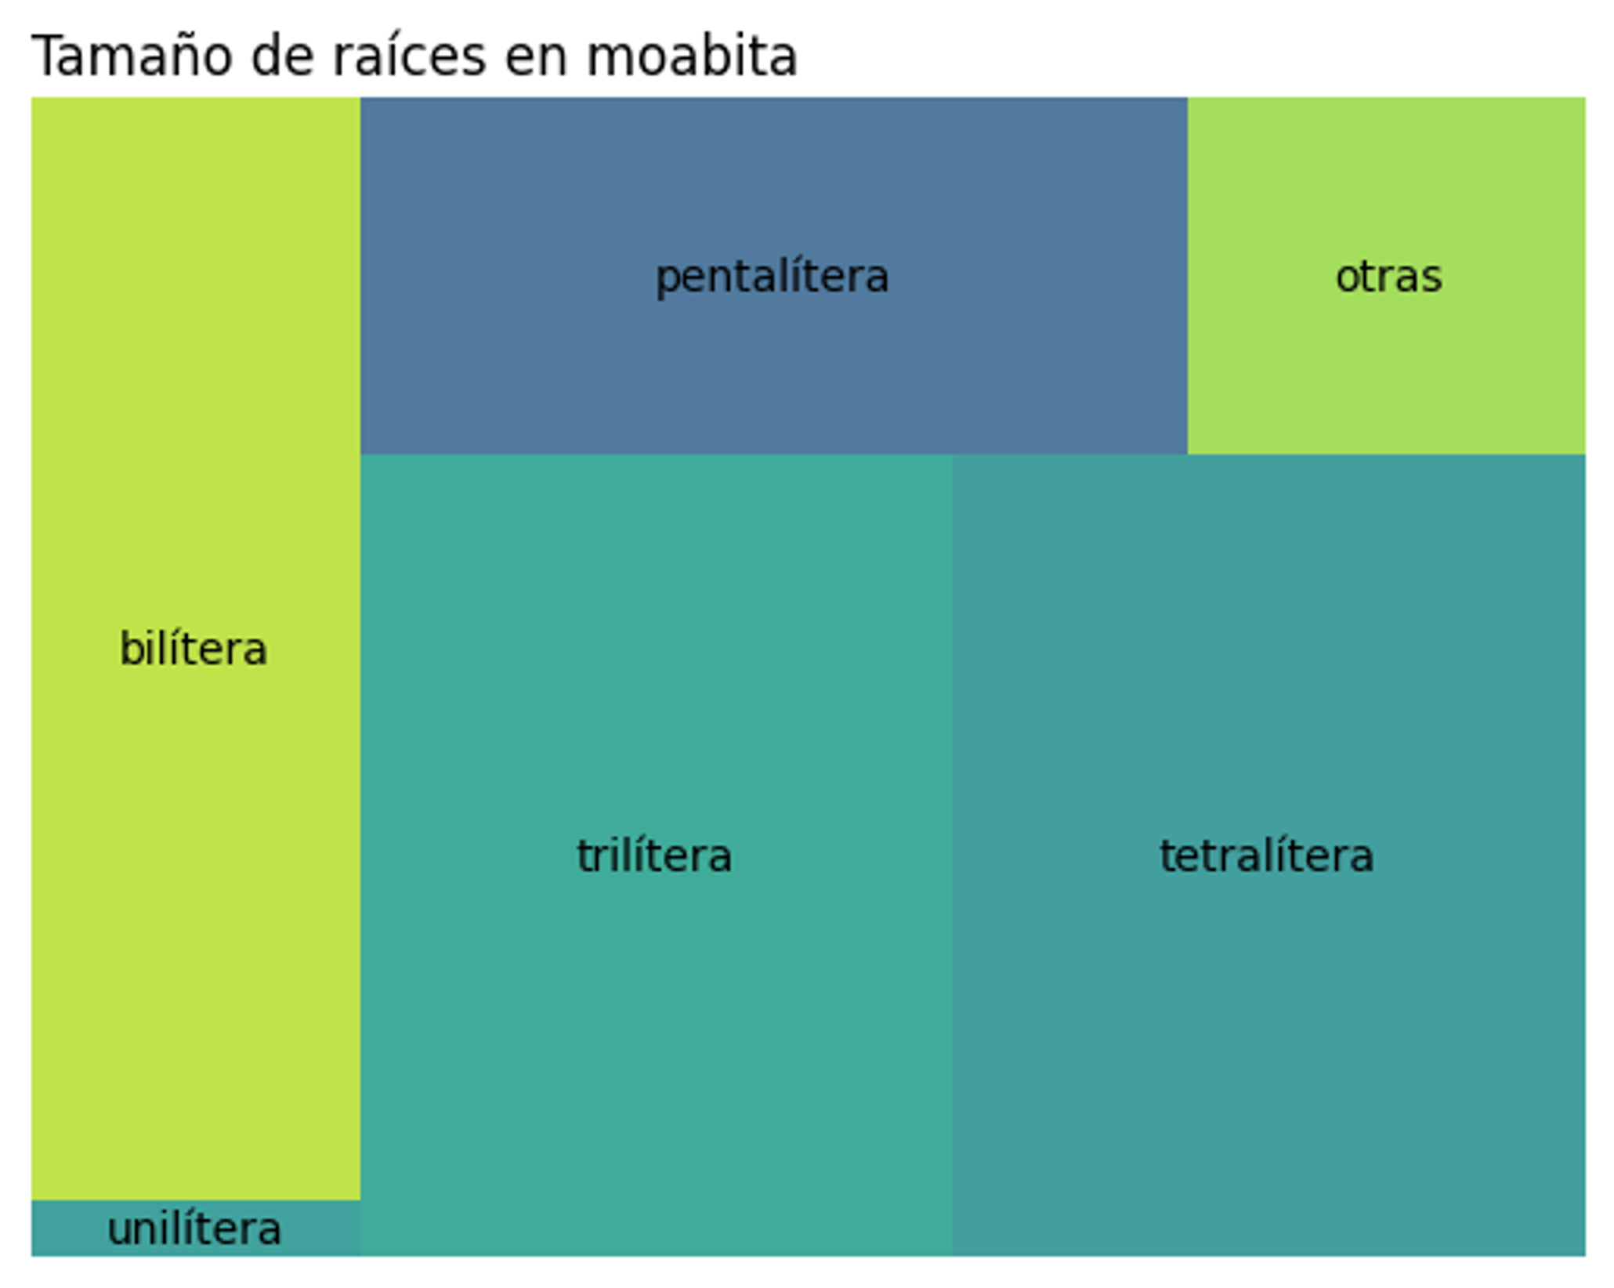
Problema: Los enclíticos
En lenguas semíticas, las conjunciones (y), las preposiciones (a, con), los posesivos (mío, tuyo…), etc. son enclíticos.
También hay marcas de género y número.

Slide 22
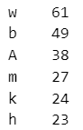
Inicio de palabras más comunes
Letras de inicio más comunes:

Slide 23
Inicio de palabras más comunes
Letras de inicio más comunes:
w: Es la conjunción ‘y’ en hebreo y en árabe
b: Significa 'con' tanto en hebreo como en árabe.
h: Es el artículo en hebreo.

Slide 24
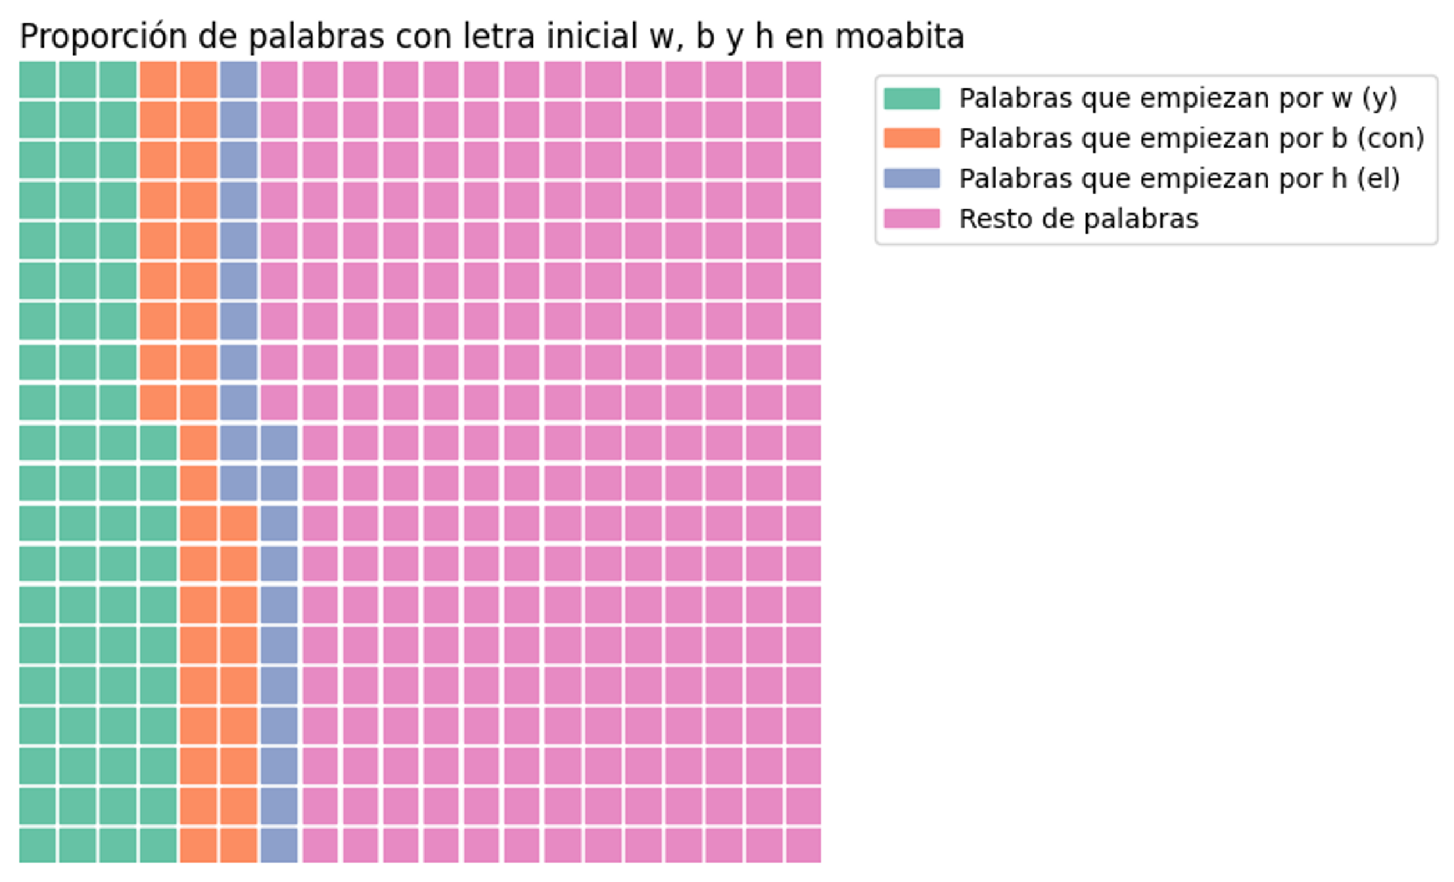
Letras de Inicio más comunes

Slide 25
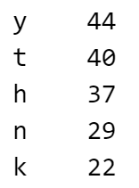
Final de palabra más común
Letras de final más comunes:

Slide 26
Final de palabra más común
Letras de final más comunes:
y: pronombre posesivo de primera persona (mío) en árabe y hebreo.
t: marca del femenino en todas las lenguas de la macrofamila afroasiática.
h: pronombre posesivo de tercera persona (su) en árabe y hebreo.

Slide 27
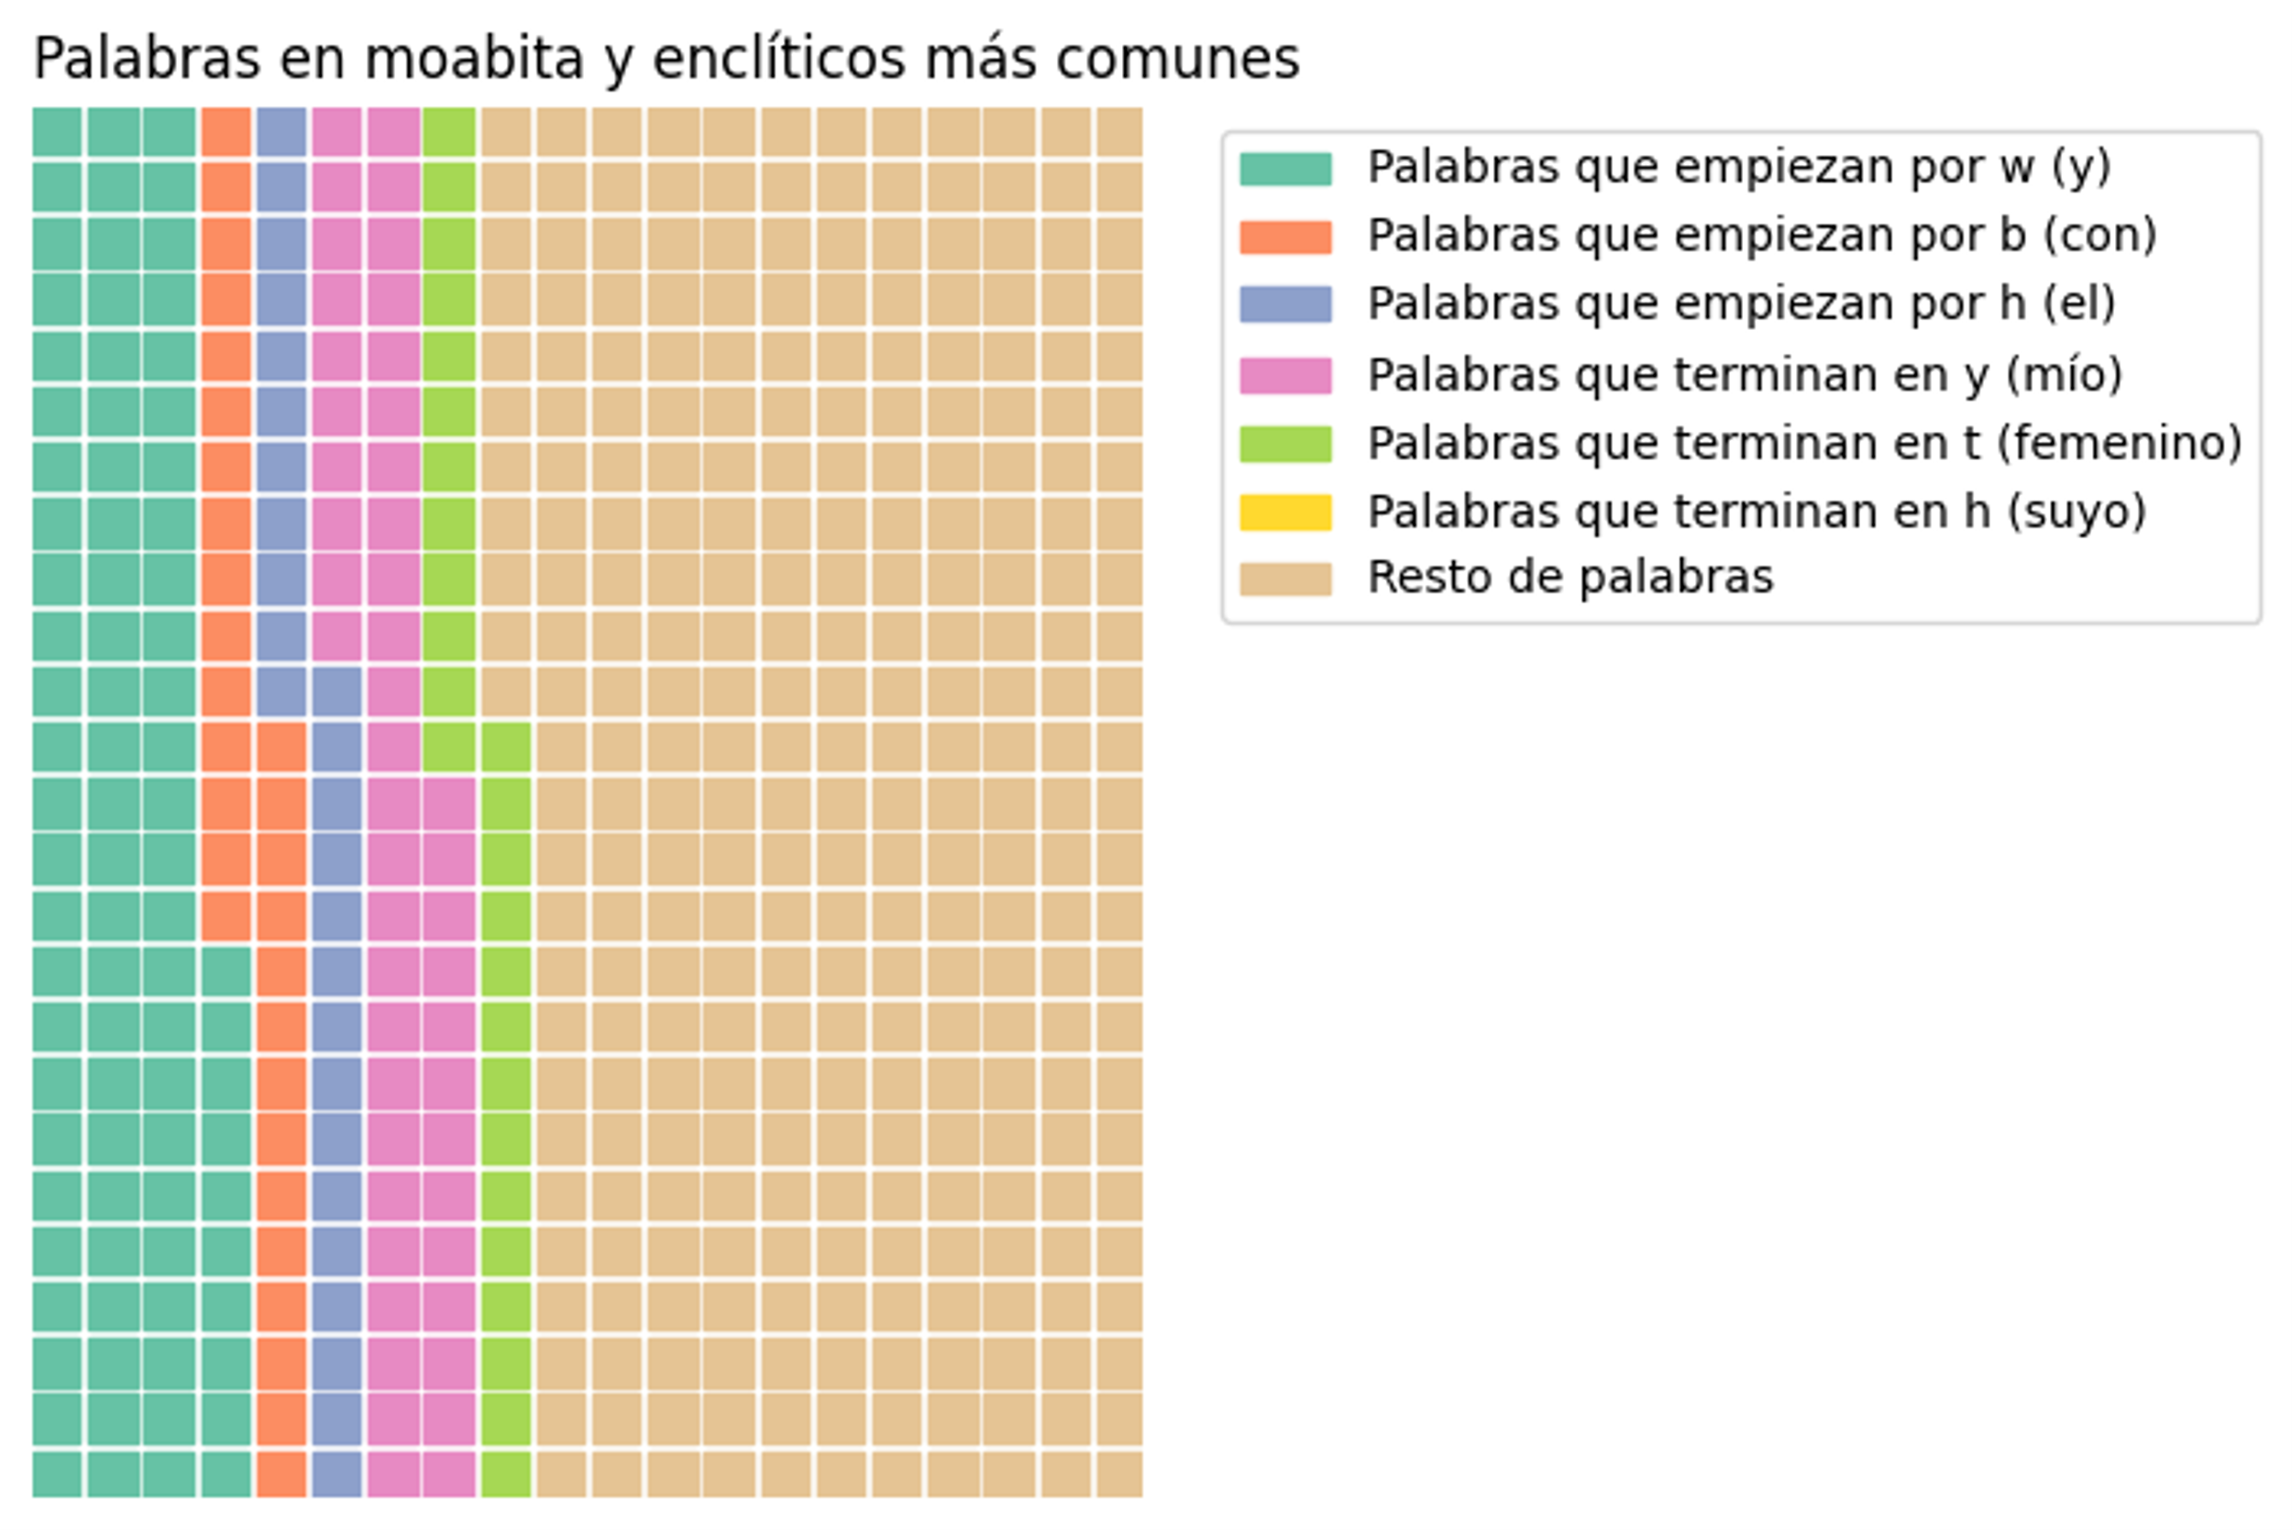
Letras de Inicio y final más comunes

Slide 28
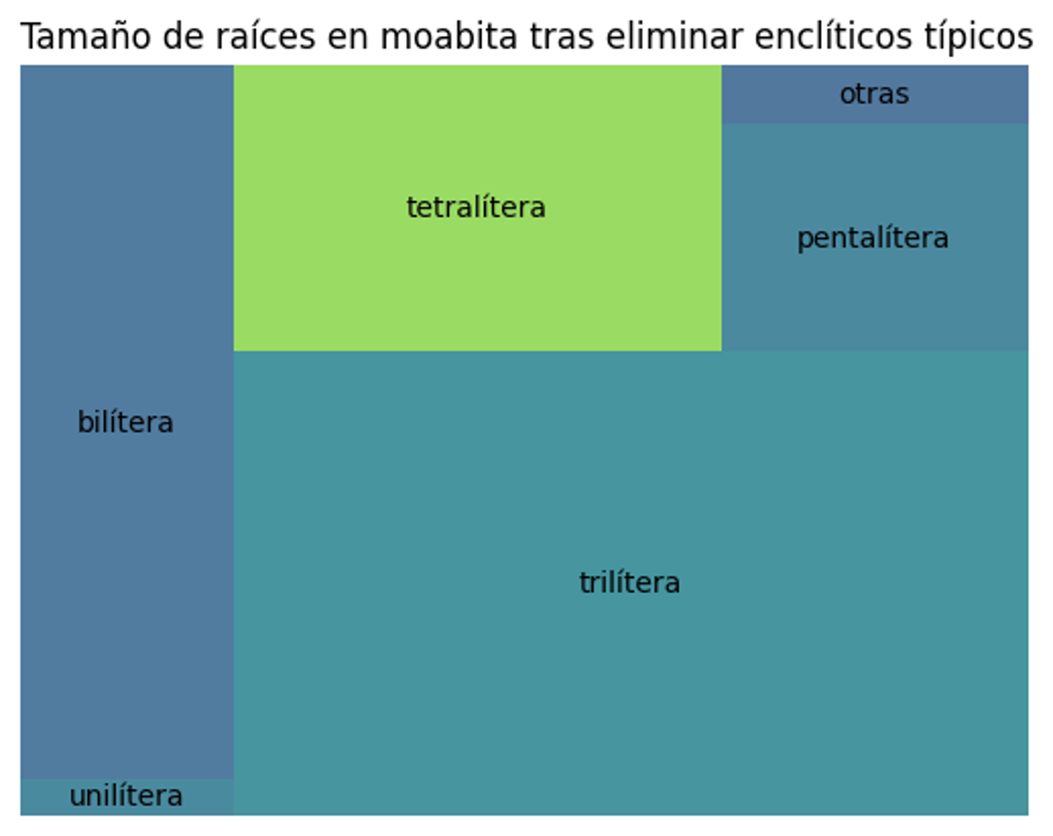
Raíces de palabras sin enclíticos más comunes en lenguas semíticas

Slide 29
Nubes de palabras
Nube de palabras: raíces en hebreo
Nube de palabras en moabita

Slide 30
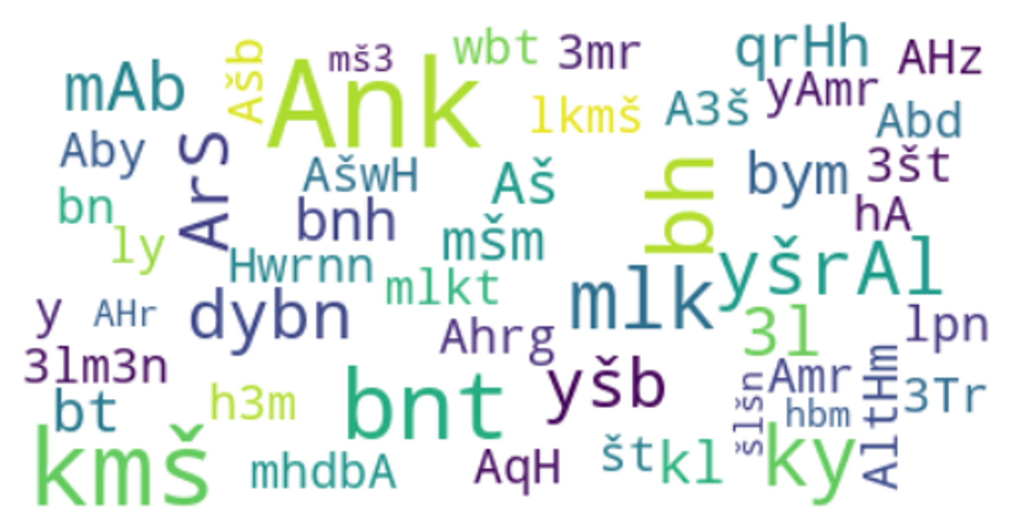
Nubes de palabras
Nube de palabras: raíces en hebreo
Nube de palabras en moabita

Slide 31
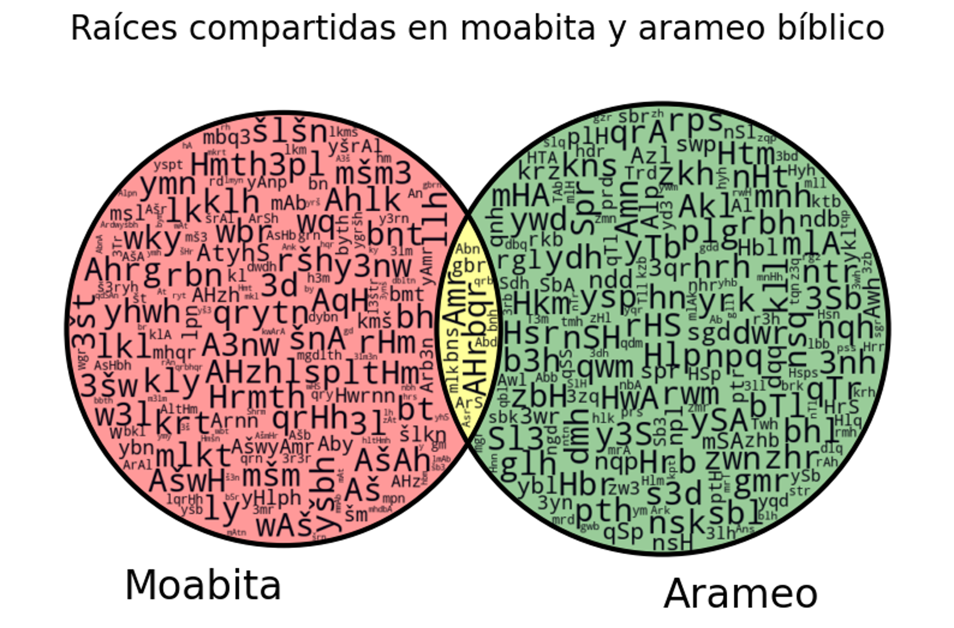

Slide 32
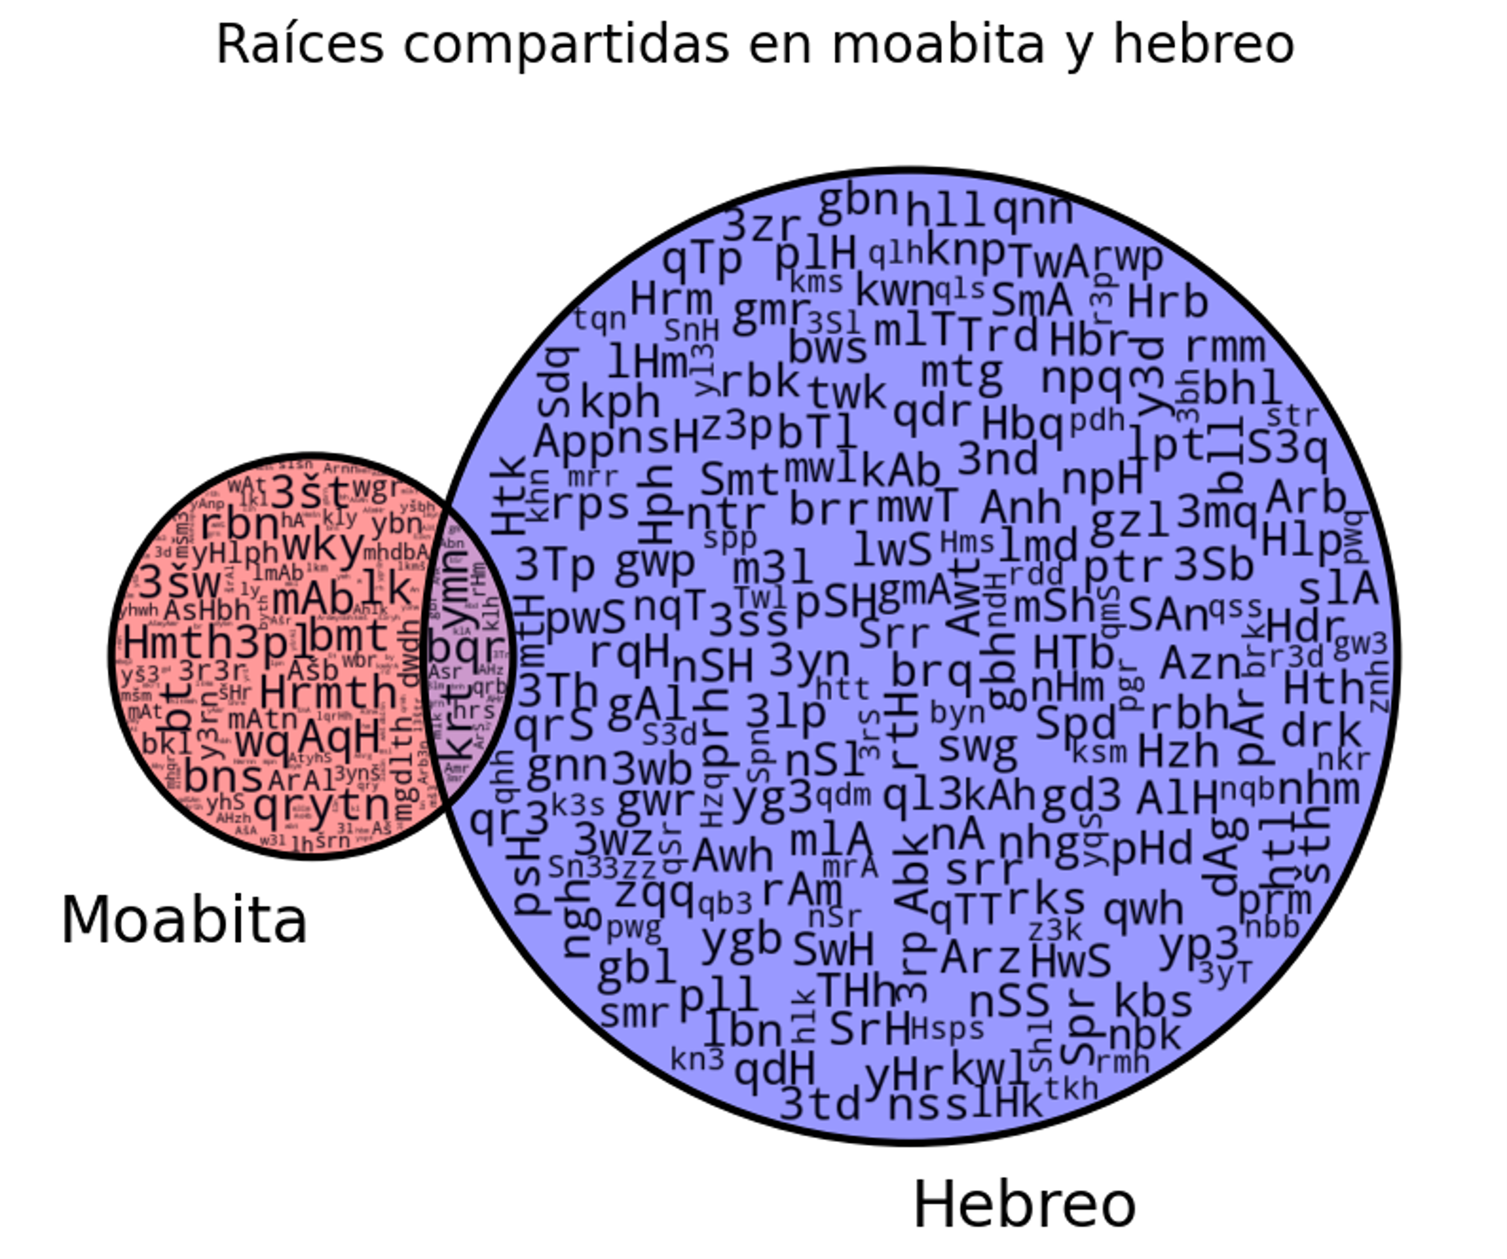

Slide 33
Conclusiones:
El moabita es una lengua similar al hebreo fonéticamente, pero tiene diferencias
A pesar de que la estela de Mesa tiene un corpus muy reducido, cumple la ley de Zipf, no son caracteres inventados.
El moabita tiene enclíticos y hay preponderancia de raíces trilíteras. Sugieren estructura sintáctica similar a otras lenguas semíticas..
Comparte menos raíces de lo esperado con el hebreo, pero esto puede ser por una mala limpieza de las mismas ya que ha habido lingüistas capaces de traducir esta lengua.

Slide 34
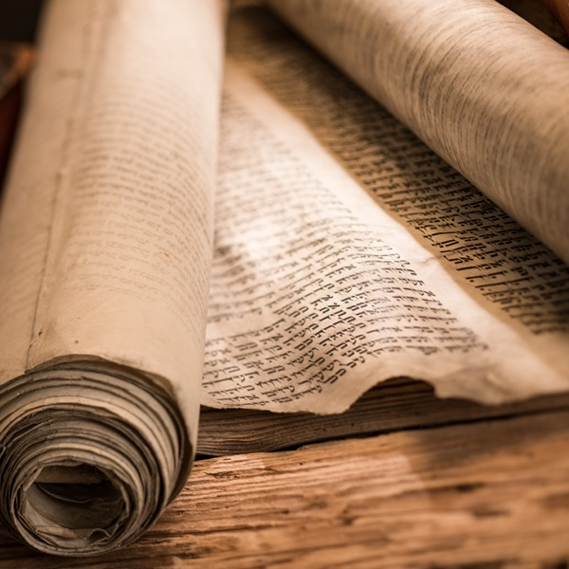
Gracias por vuestra atención

